Slide 1
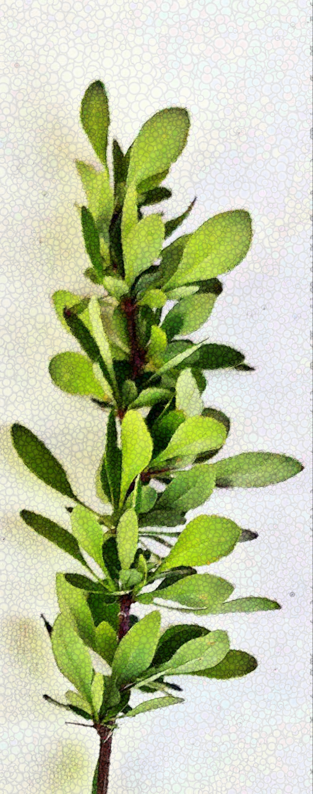
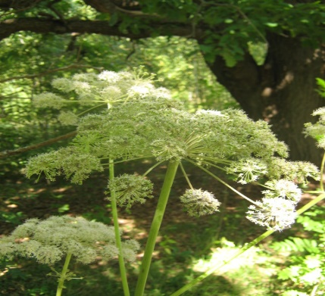
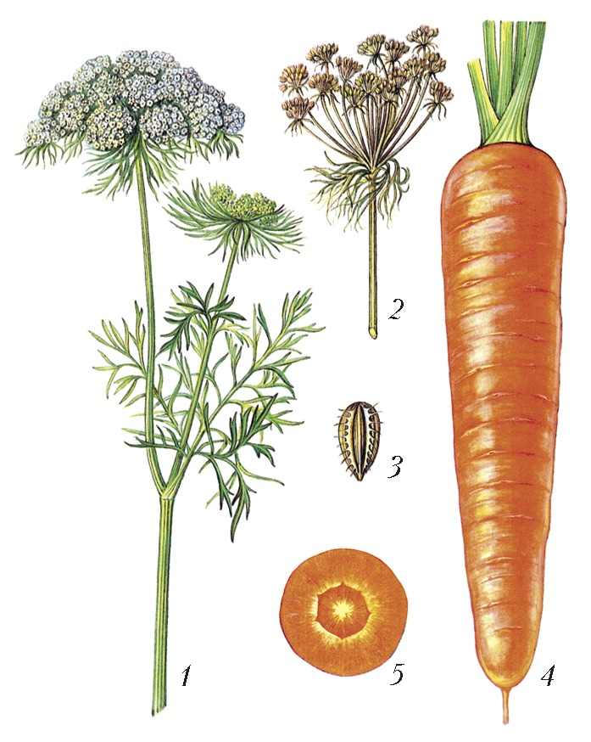
Урок 6
Общая характеристика семейства Зонтичные или Сельдерейные
Часть цветка | Кол-во
Чашелистиков (Ч) | -
Лепестков (О) | 5
Тычинок (Т) | разное
Пестиков (П) | 1
Соцветие 2– зонтик, сложный зонтик, реже головка
Плод 3– семянка двураздельная (вислоплодник)
Листорасположение – очерёдное
Жизненная форма (ЖФ) – травы

Slide 2
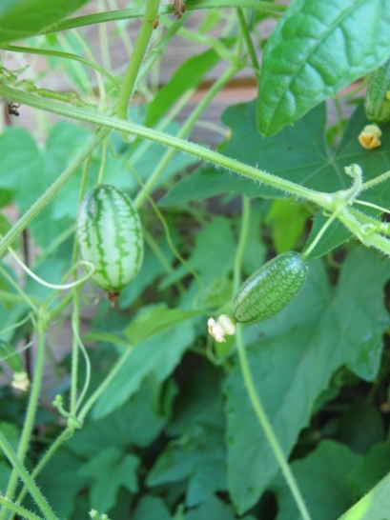
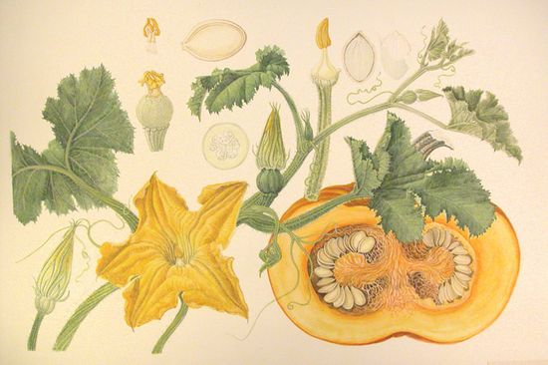
Урок 6
Общая характеристика семейства Тыквенные или Арбузовые
Цветки однополые.
Чашечка сросшаяся
Листорасположение – очерёдное
Плод тыквина или пепо (можно называть и ягодой)
Жизненная форма (ЖФ) – однолетние лианы (но есть кусты и даже деревья )

Slide 3
Урок 6
ДЗ 1. Найдите в своей местности три растения семейства тыквенные и сфотографируйте.
2. Зарисуйте растения в тетрадь и опишите по схеме: корень, стебель, лист, цветок, плод, листорасположение.
3. Дополните таблицу сравнения семейств цветковых растений информацией о новом семействе (см. материалы урока).

Slide 4
Урок 6
ДЗ 4. Найдите в своей местности три растения семейства зонтичные и сфотографируйте.
5. Зарисуйте растения в тетрадь и опишите по схеме: корень, стебель, лист, цветок, плод, листорасположение.
6. Дополните таблицу сравнения семейств цветковых растений информацией о новом семействе (см. материалы урока).

